Slide 1

单摆实验研究
物理实验（一）

Slide 2
预习报告及习题问题
1. 报告命名错误；
报告命名格式：序号-姓名-报告名称（单摆实验研究）
邮件命名格式：班级（06/72）-序号-姓名
2. 报告封面信息不完整或有错误（课程编号、实验地点、实验时间、提交时间）；
3. 报告格式不规范（字体样式、字体大小、未按条目书写缺少序号或章节号、缺图、缺公式（公式不是自己编辑的，用的截图）、缺表格、图/表/公式缺编号、表名/图名未居中或缺失）；
4. 未包含选做实验内容（选做实验目的、选做实验内容与步骤、选做实验数据记录表格）；
5. 未包含手机摆实验内容（手机摆实验内容与步骤、手机摆实验数据记录表格）；
6. 当堂数据记录表未附在报告最后一页或不是单独成页；
7. 报告中没有出现的内容不应引用；
8. 数据记录表格不规范（缺组号、姓名，不是表格形式，用的截图，表头物理量缺单位，格式混乱没有行列分界线）；
9. 习题不规范（不写过程，缺题漏题，没有题目，不是电子版）；
10. 习题和预习报告应分为两个独立文档。

Slide 3
一、实验目的
1.用单摆测定当地的重力加速度（必做）
2. 研究单摆周期与摆长的关系（选做）

Slide 4
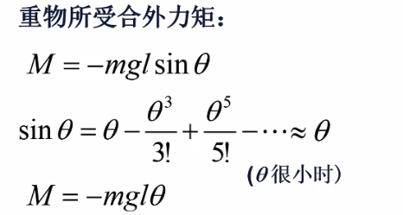
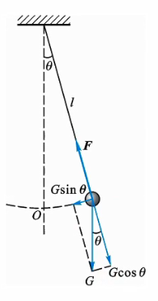
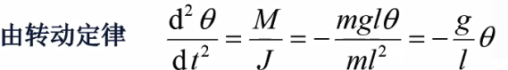


二、实验原理
我们希望得到摆角θ的关于时间的函数，来描述单摆运动。由角动量定理我们知道， M = Jβ
其中 J=ml²为单摆的转动惯量，β=d²θ/dt²为角加速度
故：
其中，θ_{m} 为角振幅，ω 为角频率，与频率 f 的关系： f =ω/2π，
频率 f 与周期 T 的关系：T=1/f

Slide 5
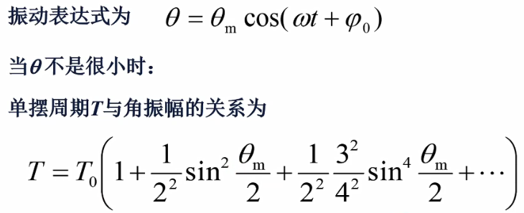

二、实验原理

Slide 6
二、实验原理
当单摆角很小时 (α<5°)，单摆的运动为简谐运动，单摆周期T
l
设计一个单摆，通过测量单摆摆线长度l和摆动周期T，可计算重力加速度g。
m
设计提示：
1、当摆角较大时，简谐近似失效，需研究摆球运动的非线性。
2、摆线长度设计需要考虑什么？请在报告中阐述摆长的设计考虑；
3、由于单摆的周期值较小，如何控制由于周期测量引入的不确定度。

Slide 7
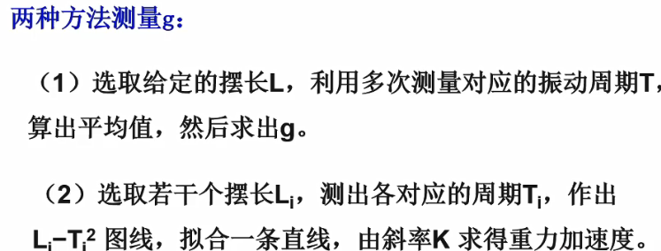
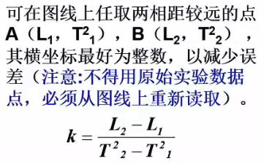
二、实验原理
斜率求法：
1.
斜率：K
g=4π²K
2. EXCEL拟合曲线，给出斜率

Slide 8
三、实验仪器
长约1m的无弹力细线一根，毫米刻度尺，小球，手机（装有phyphox软件）
注意：
1. 轻质不可伸长的细线——比如缝衣线
2. 密度较大体积较小的重物——比如滚珠、金属小球
线太粗或者重物太轻，均会造成系统重心上移，实验值偏小，即g_{测}<g_{真}
3. 量角器——绳长1m振幅小于2cm
4. 手机——装有phyphox软件或具有秒表功能
5. 毫米刻度尺（至少1m)
6. 支架（提供悬挂点）

Slide 9

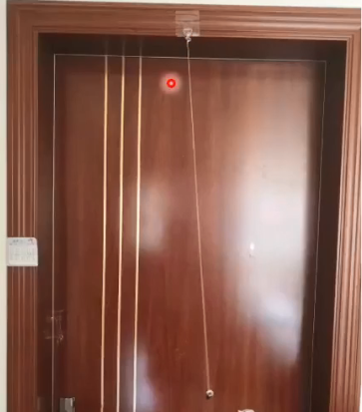
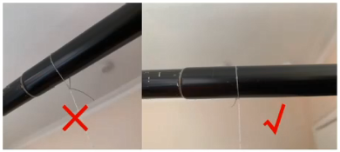



四、实验内容与步骤/4.1、传统单摆实验
悬点

Slide 10
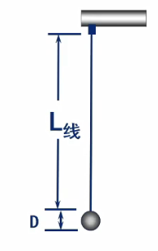


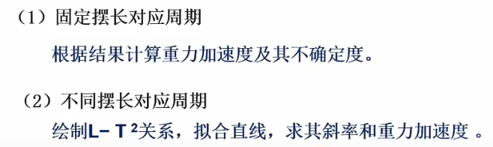
四、实验内容与步骤/4.1、传统单摆实验
L_{摆}=线长+小球半径=L_{线}+1/2 D
把单摆从平衡位置拉开一个很小的角度（＜5°）后释放，测出单摆连续摆动50次的时间，重复至少5次。（建议5-10次）

Slide 11
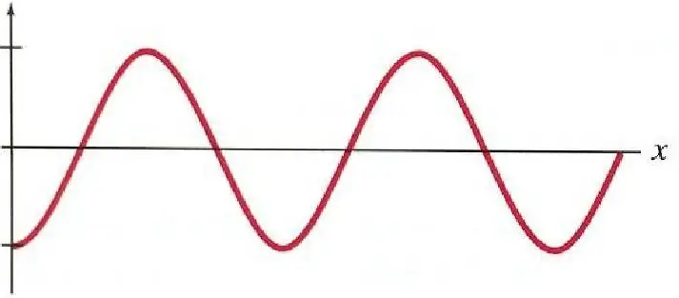
四、实验内容与步骤/4.1、传统单摆实验
计时方式（二选一）：
1）手机秒表计时：计时起止点均选择小球通过平衡位置时，而不是小球在最大振幅处。
2）录制视频，拖动视频进度条，找到小球第一次通过平衡位置时记录时间，作为计时起点，找到小球最后一次通过平衡位置时记录时间，作为计时终点。
_{最大振幅处}
一个周期T
l
_{平衡位置}
_{最大振幅处}
T
m
_{平衡位置}

Slide 12
四、实验内容与步骤/4.1、传统单摆实验
（1）设计一个单摆，摆角(α<5°)较小的情况下，进行多次测量（不少于5次），计算重力加速度g（注意单位）
测量次数 | 球直径 (mm) | 线长 (mm) | 摆长l (mm) | 50T (s) | T (s) | g （m/s² )
1
2
3
4
5
（2）不确定度评估

Slide 13
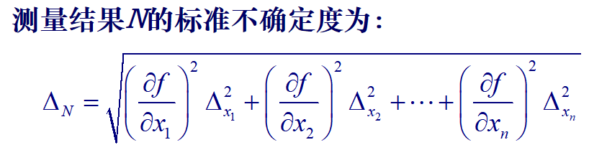
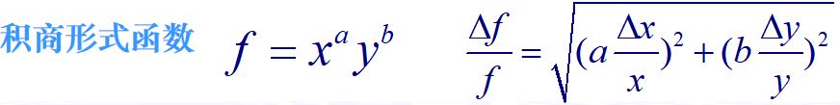
四、实验内容与步骤/4.1、传统单摆实验
（2）不确定度评估
对 x_{i} 求偏导时，将其余变量 x₁, x₂,..., x_{i-1}, x_{i+1}, ... , x_{n-1}, x_{n} 看做常量，再对 x_{i} 求导即可。

Slide 14
四、实验内容与步骤/4.1、传统单摆实验
（2）不确定度评估
对 x 求偏导时，将 y 看做常量，再对 x 求导即可:
对 y 求偏导时，将 x 看做常量，再对 y 求导即可:

Slide 15
不确定度评估
测量次数 |  | π | l m | 50T | T s | T _{平均} | T s-T _{平均} | (T s-T _{平均})² | g m/s²
1 | 4 | 3.141593 | 0.935 | 97.68 | 1.9536 | 1.94412 | 0.00948 | 8.98704E-05 | 9.671638
2 | 4 | 3.141593 | 0.935 | 96.65 | 1.933 | 1.94412 | -0.01112 | 0.000123654 | 9.878878
3 | 4 | 3.141593 | 0.935 | 97.05 | 1.941 | 1.94412 | -0.00312 | 9.7344E-06 | 9.797613
4 | 4 | 3.141593 | 0.935 | 97.56 | 1.9512 | 1.94412 | 0.00708 | 5.01264E-05 | 9.695445
5 | 4 | 3.141593 | 0.935 | 97 | 1.94 | 1.94412 | -0.00412 | 1.69744E-05 | 9.807716
6 | 4 | 3.141593 | 0.935 | 97.19 | 1.9438 | 1.94412 | -0.00032 | 1.024E-07 | 9.769406
7 | 4 | 3.141593 | 0.935 | 97.55 | 1.951 | 1.94412 | 0.00688 | 4.73344E-05 | 9.697433
8 | 4 | 3.141593 | 0.935 | 97.4 | 1.948 | 1.94412 | 0.00388 | 1.50544E-05 | 9.727325
9 | 4 | 3.141593 | 0.935 | 96.86 | 1.9372 | 1.94412 | -0.00692 | 4.78864E-05 | 9.836088
10 | 4 | 3.141593 | 0.935 | 97.12 | 1.9424 | 1.94412 | -0.00172 | 2.9584E-06 | 9.783494
 |  |  |  |  |  |  |  | 和 0.000403696 | g平均
 |  |  |  | T平均 | 1.94412 |  | 和/90 | 4.48551E-06 | 9.766504
 |  |  |  |  |  |  | ΔT_{A} | 0.002117903
摆长是单次测量，不计A类；卷尺的仪器误差1mm

Slide 16
结果表示

Slide 17
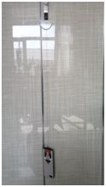
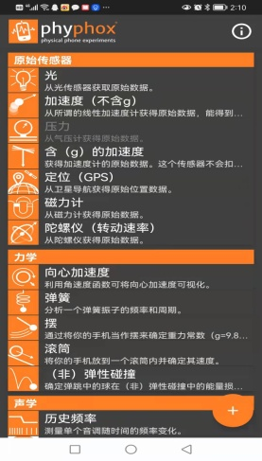
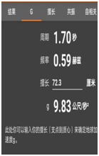
四、实验内容与步骤/4.2、手机摆实验
(1)、下载并安装phyphox软件
(2)、将细绳一端固定在竖直墙面上，
另一端固定在手机上，让手机面与墙
面平行，做成一个摆。
(3)、打开软件，下拉菜单找到
mechanics（力学）下的Pendulum（摆），让手机偏离平衡位置一个小角度（＜5°），点击运行按钮，放手后，软件会根据陀螺仪测量的数据自动记录单摆的周期和频率。
phyphox软件中，G栏目中可以输入摆长，系统会自动计算重力加速度g；Length（摆长）栏目中，默认g值为9.81 m/s²，系统会自动计算摆长。注意：测量摆长时，从悬点的位置到手机的中心

Slide 18
四、实验内容与步骤/4.2、手机摆实验
当单摆角很小时 (α<5°)，多次测量单摆周期T（不少于5次）
测量次数 | 摆长l(mm) | 周期T（s） | 频率（Hz） | g（m/s² )
1
2
3
4
5
注意：摆长是从悬点的位置测量到手机的中心
（2）不确定度评估

Slide 19

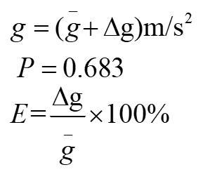
五.数据处理及思考题
5.1、 数据处理要求
1、计算当地重力加速度g、评估不确定度
5.2 、结果表述及总结
5.3、思考题
1、讨论减少不确定度的可行方法
2、利用phyphox软件的功能设计一个单摆相关的实验

Slide 20
六.选做实验
6.1 研究单摆周期与摆长的关系
摆角较小时，根据公式，单摆的周期与摆长的平方根成正比。设计实验方法验证这一关系，同时思考小球质量、初始振幅对测量结果的影响。
需测量的数据：摆长不同时单摆的的周期（至少更换8次摆长）
测量次数 | 球直径 (mm) | 线长 (mm) | 摆长l (mm) | 50T (s) | T (s) | T² (s²)
1
2
...
8
...

Slide 21
六.选做实验
6.1 研究单摆周期与摆长的关系
数据处理要求：
1) 用excel进行数据拟合画 L_{摆}-T²关系图，其中 L_{摆}、T均为测量数据，由图得出斜率，进而计算出重力加速度g_{测}；
2) 取重力加速度的值为g₀=9.8N/Kg，把每组测量的摆长L_{摆i} 和g₀=9.8N/Kg 代入公式得到每组的周期T_{i} ，并用excel作L_{摆}-T²关系图；
3）将1)、2)中两个曲线放在一个图里进行对比并求1）中利用测量数据求出的重力加速度g_{测} 与2)中给定g₀的误差，并进行分析。

Slide 22
六.选做实验
6.2、单摆的非简谐运动
当摆角较大（大于10度）时，简谐近似条件不再适用，单摆的运动为非简谐运动。通过逐渐增大摆角，测量单摆的周期并与简谐近似的结果比较，验证单摆做简谐运动的极限条件。
需测量的数据：摆角不同时单摆的周期
要求：每隔5度测量一次周期T，至80度。利用简谐振动的公式计算简谐振动的周期T0，画出T/T0随摆角的变化曲线。

Slide 23
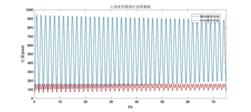
六.选做实验
6.3、视频轨迹追踪实验（选做，自拟）
利用手机拍摄小球单摆的摆动视频，利用视频追踪软件提取小球的运动轨迹，研究小角度下的简谐运动及大角度下的非线性运动。
利用tracker软件(实验影像分析)视频追踪小角度单摆轨迹
视频追踪大角度单摆轨迹

Slide 24
Thank You !

